Slide 1
Binding of Newton
Goller Gabriel, Kofler Tobias, Molling Max, Oberhauser Lukas, Stafler Johannes

Slide 2
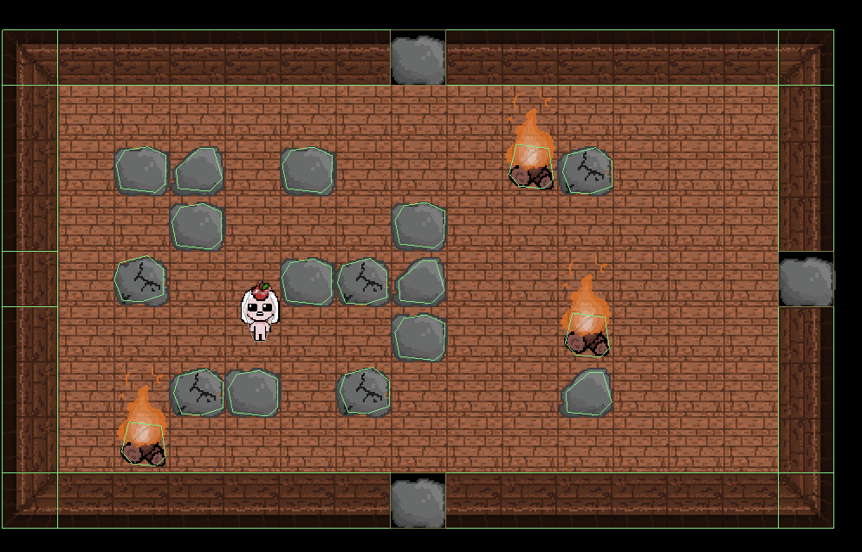

Slide 3
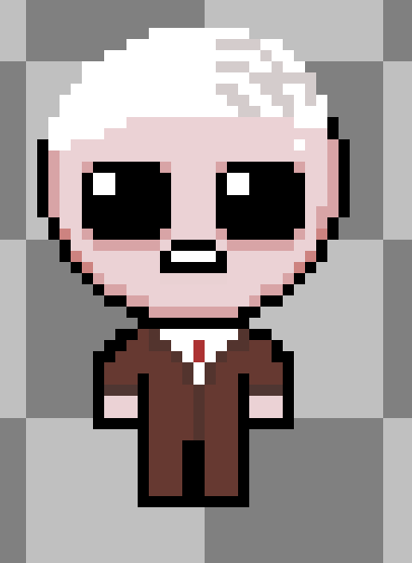
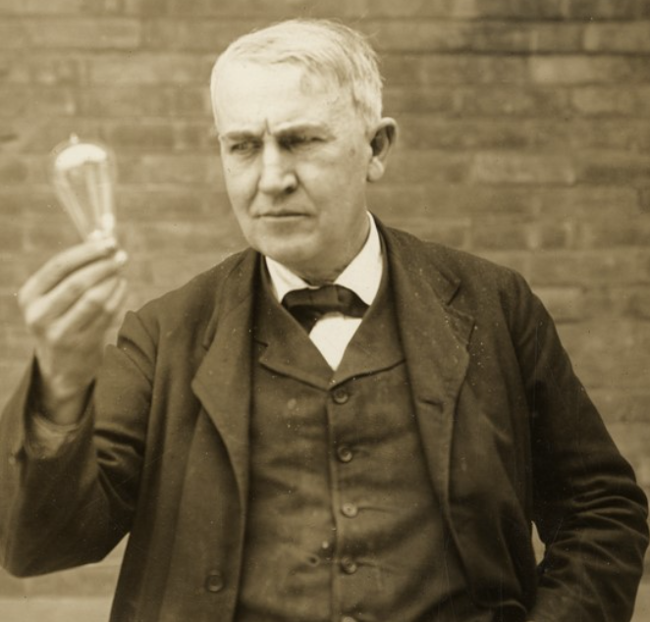
Designideen
Neuer Character: Thomas Edison

Slide 4
Updates
Verbesserung der collision detection
Raumgenerierung implementiert

